Slide 1
Welkom!
Cursus ‘Sterk met Pijn’
Notes:
Open ter voorbereiding de flipovers:
Flipover leuke dingen doen
Flipover wat kan ik anders doen
Open tevens het bestand “chronische pijn betekent voor mij”. Zorg dat de citaten van de eerste bijeenkomst al ingevuld zijn.

Slide 2
Programma
Welkom
Bespreken oefening voor thuis
Wat kun je zelf doen?
Aandacht voor het lichaam
Pauze
Terugkijken op de cursus
Evaluatieformulier
Wat neem je mee van deze cursus?
Afsluiting
Notes:
5 minuten
Programma doornemen
Reacties van de partners n.a.v. partnerbijeenkomst

Slide 3
Bespreken oefening thuis
Notes:
25 minuten

Slide 4
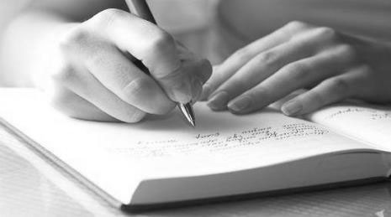

Notes:
Terugblik: hoe vorige bijeenkomst ervaren?
Dagboek: wil iemand zijn ervaring delen? Hebben jullie er wat aan gehad?
Probleemaanpak: iedereen heeft tips van de ander gekregen. Deze hebben jullie uitgeprobeerd. Wie wil hier iets over zeggen?
Oefening leuke dingen doen: op flipover zetten

Slide 5
En nu verder, wat kan ik zelf doen?
Notes:
15 minuten
Positief denken
Leven in het hier en nu
Mindfulness – meditatie
Iemand voorbeelden van wat je anders bent gaan doen?
Gebruik de flipover

Slide 6

Notes:
5 minuten
Aandacht voor het lichaam

Slide 7

Notes:
15 minuten pauze

Slide 8
Terugkijken op de cursus
Notes:
In totaal 35 minuten
5 minuten: Schrijf voor jezelf op: Chronische pijn betekent voor mij ….
Noteer dit op de flipover

Slide 9
Evaluatie
Notes:
5 minuten
Vragen wat een ieder er van vond
Evaluatieformulier in laten vullen

Slide 10
Wat neem je mee?
Notes:
15 minuten
Ansichtkaart uit te kiezen en daarop te schrijven wat jij vooral wilt meenemen van deze cursus. Wat is voor jou waardevol?
Iedereen voor laten lezen (als ze dat willen)

Slide 11
Bedankt voor jullie aandacht

